Slide 1
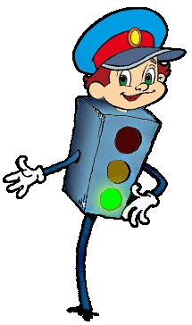
Викторина «Дорожная азбука»
Воспитатель : Сиухина Т.И.

Slide 2
Задачи:
Активизировать процессы мышления, внимания, речи детей;
уточнить представления о правилах дорожного движения;
воспитывать сообразительность и находчивость.

Slide 3
Вопрос 1

Slide 4
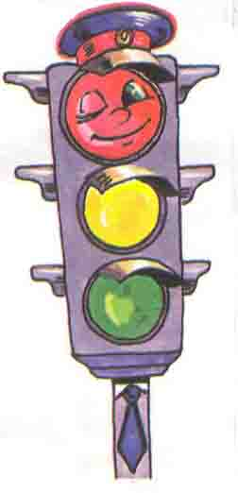

Slide 5
Вопрос 2

Slide 6
1 2
3 4

Slide 8
Вопрос 3

Slide 9
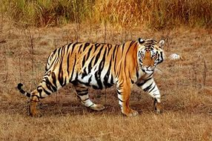
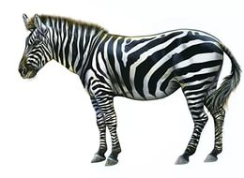

Slide 11
Вопрос 4

Slide 13
Физкультминутка

Slide 16
Вопрос 5

Slide 17
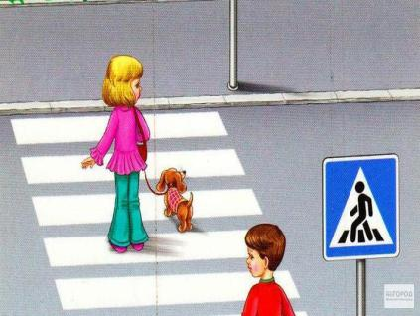
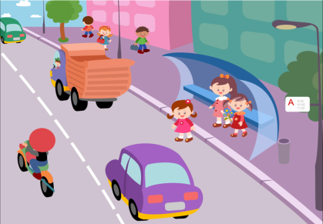

Slide 20
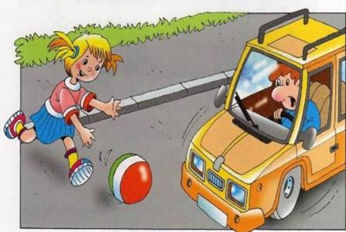
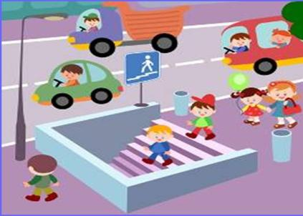
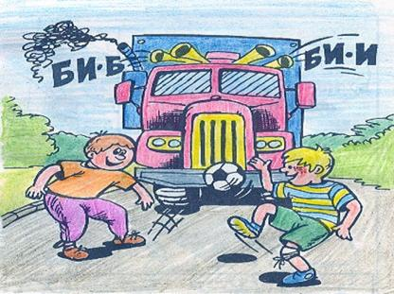

Slide 22
игра «Красный, желтый, зеленый»

Slide 23
Загадки о правилах дорожного движения.

Slide 30
Молодцы!

Slide 33
Конец.

